Slide 1
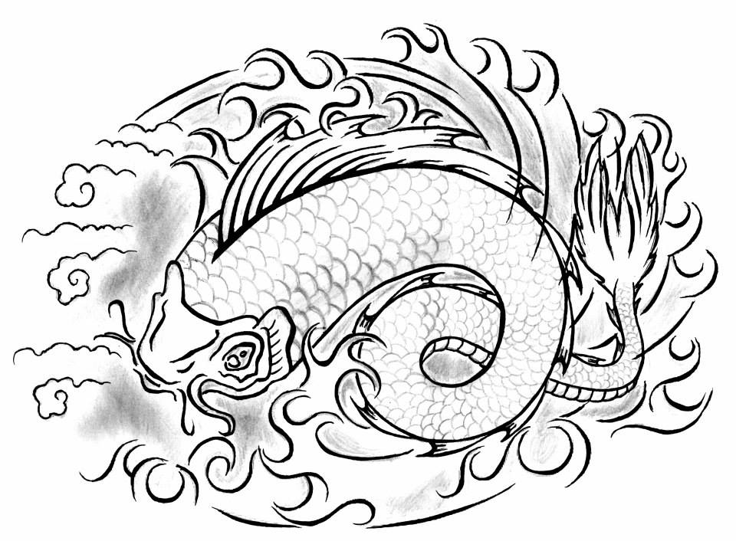
A.S.D. Amici dell’Oasi Menedrago

Slide 2
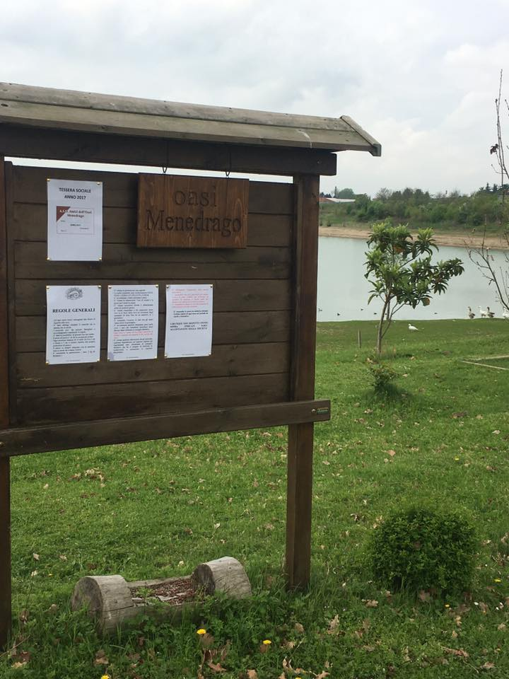
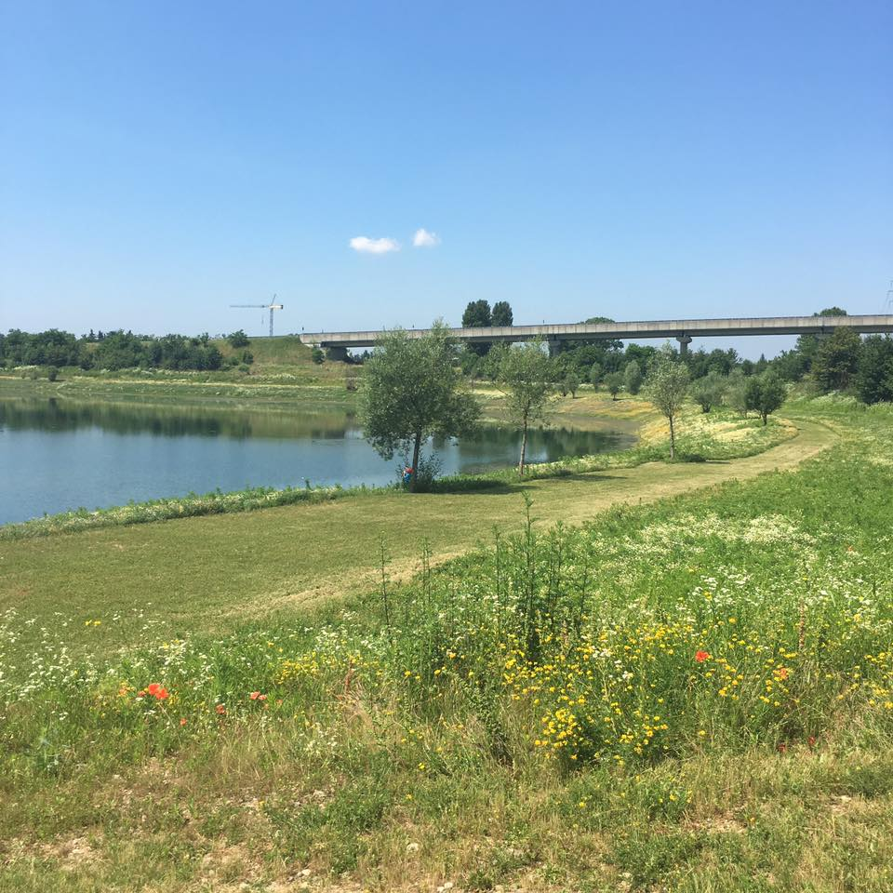
L’ Associazione Amici dell’Oasi Menedrago nasce nel 2013 presso il Comune di Marcallo con Casone con l’obiettivo della rivalorizzazione dell’area denominata Oasi Menedrago, nata dagli scavi per la realizzazione del terrapieno per la linea ferroviaria ad alta velocità.

Slide 3
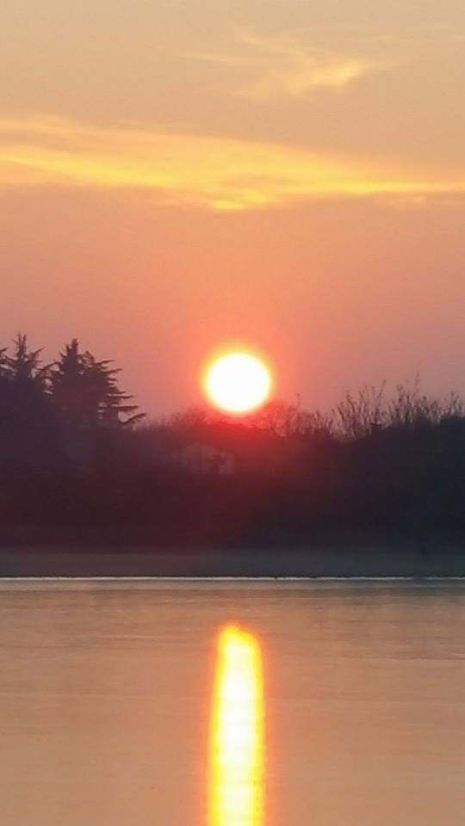
Gestita da personale volontario ha come obiettivi principali il rispetto a la valorizzazione dell’ambiente, degli animali e l’educazione ambientale.

Slide 4
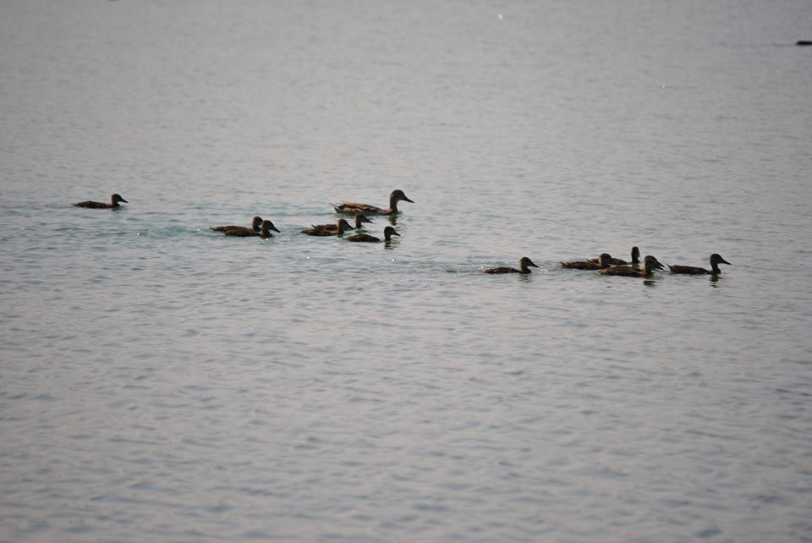
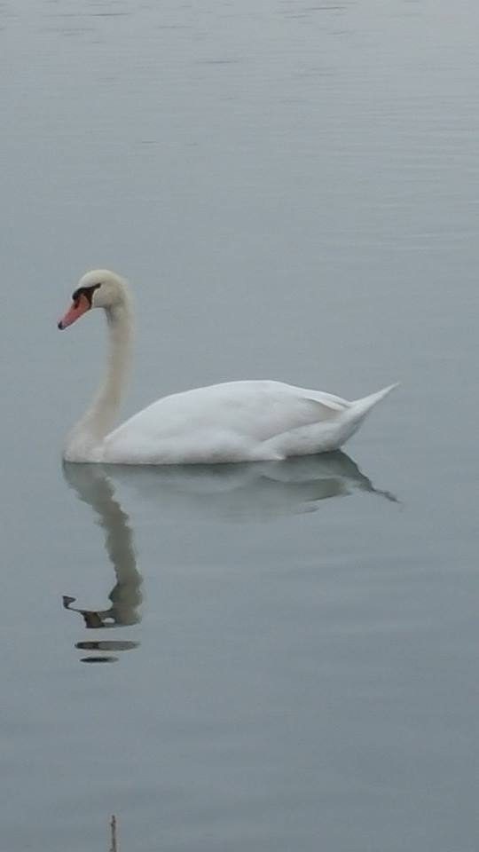
All’interno dell’Oasi hanno la possibilità di crescita e di nidificazione varie specie di uccelli acquatici quali anatre, oche, folaghe, aironi, garzette, cigni….

Slide 5
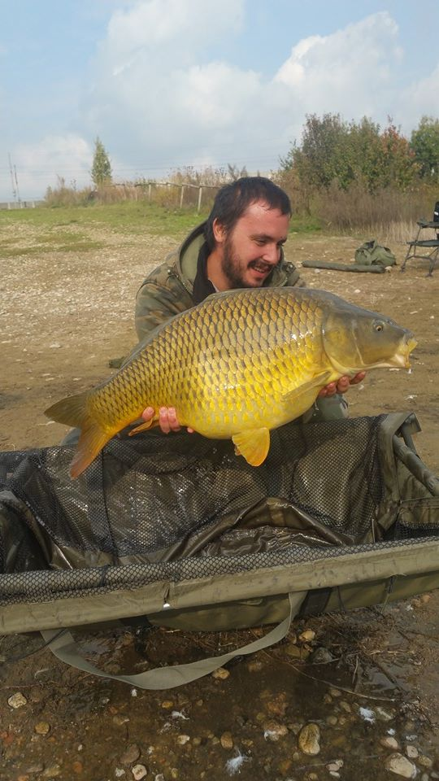
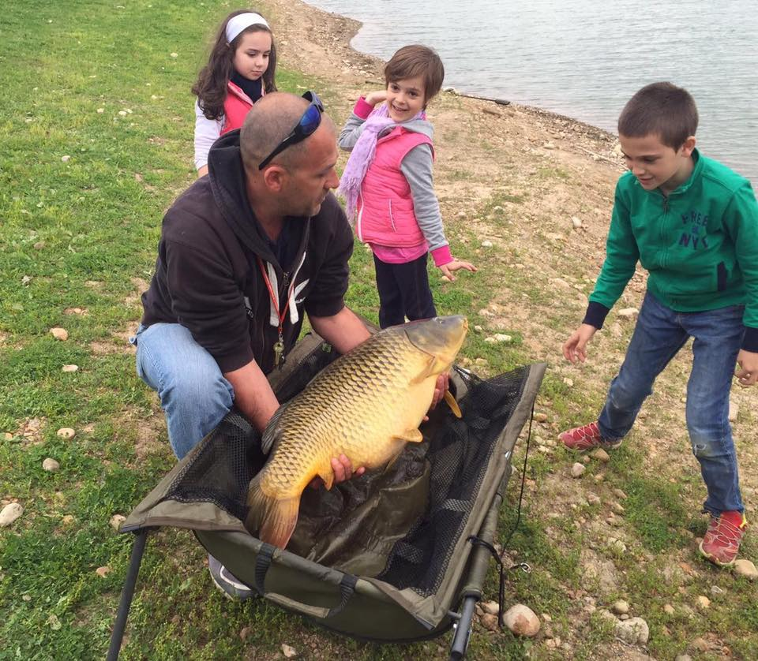
Importante attività che permette il mantenimento della struttura è la pesca sportiva nella sua forma più elevata, quella della pesca a rilascio.

Slide 6
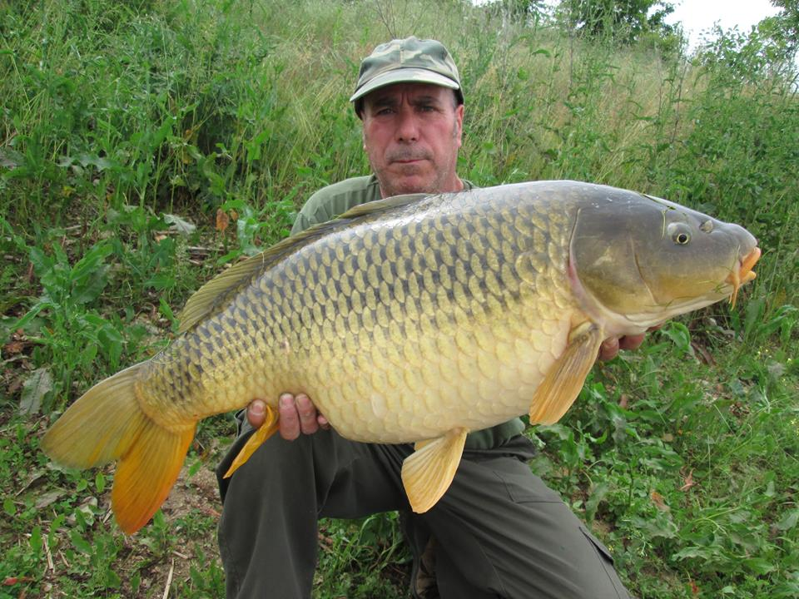
Le specie ittiche che maggiormente caratterizzano l’Oasi sono:
Carpe regina
Carpe a specchio

Slide 7
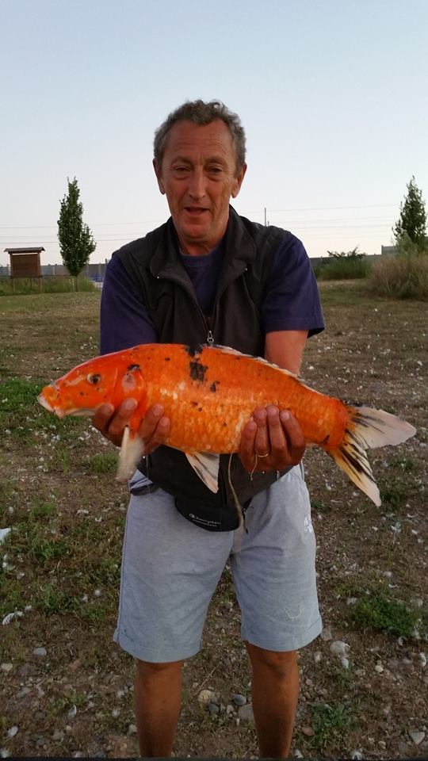
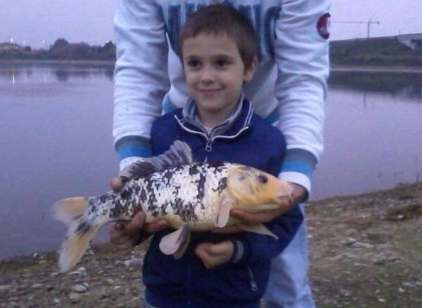
Carpe Koi

Slide 8
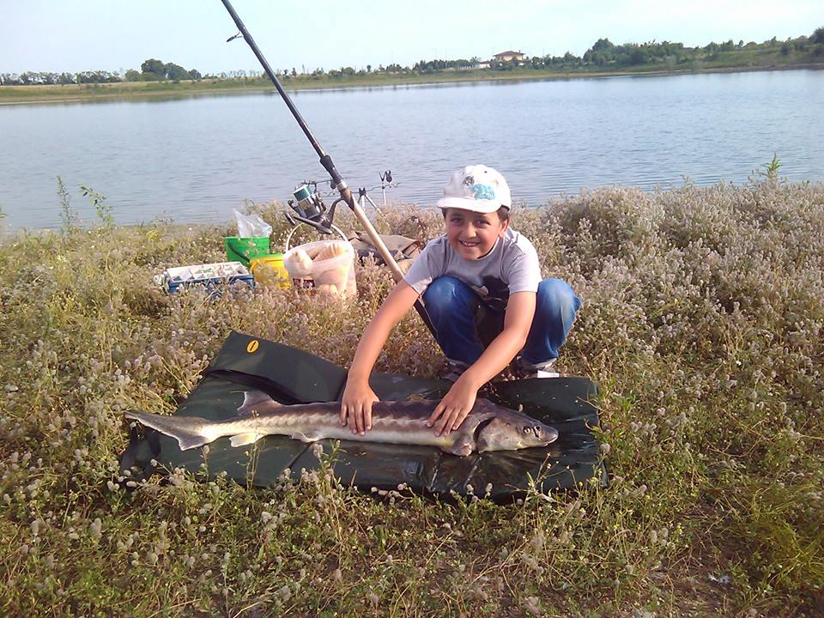
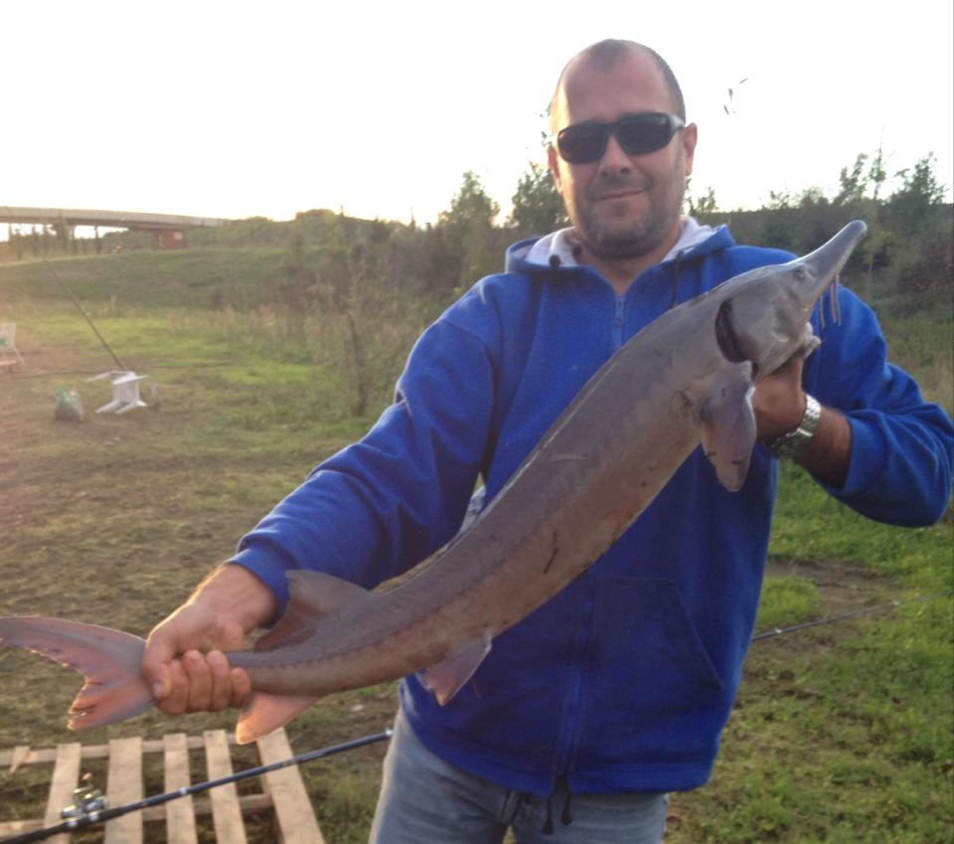
Storioni

Slide 9
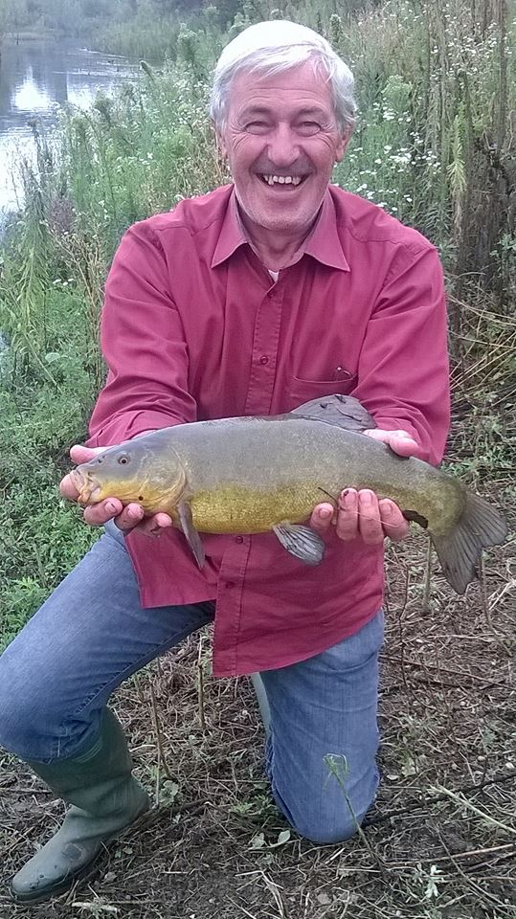
Tinche

Slide 10
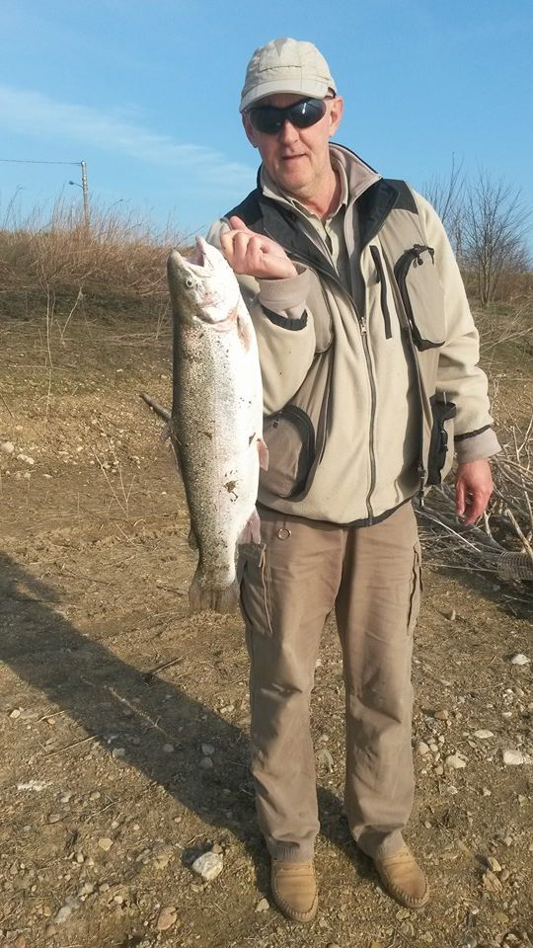
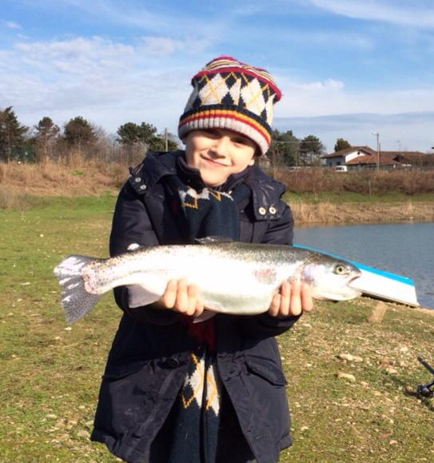
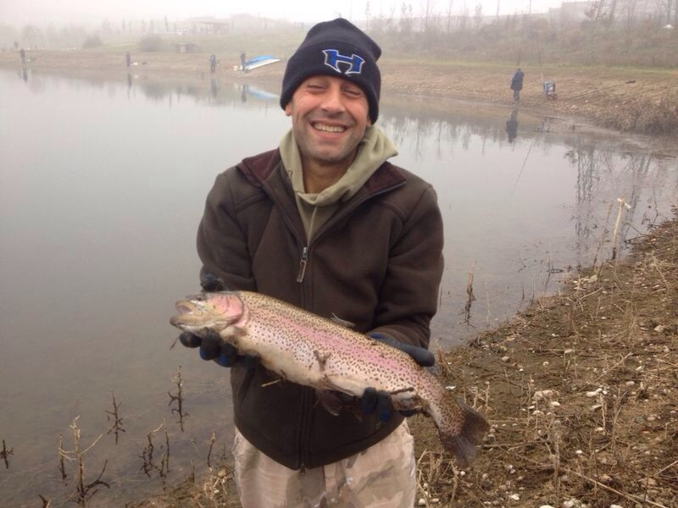
Amur
Anguille
Trote iridee

Slide 11
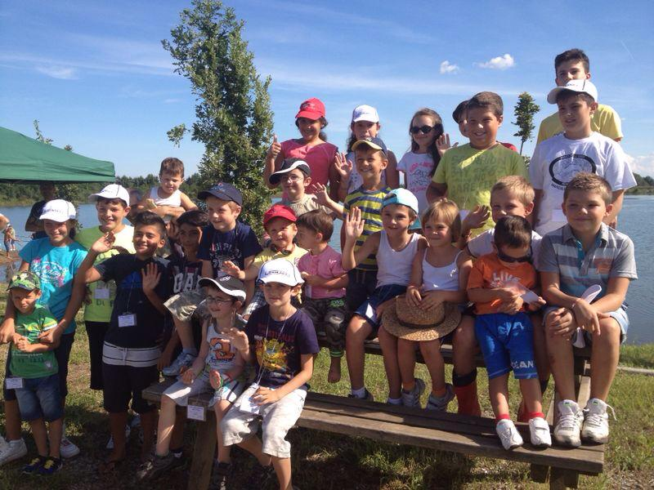
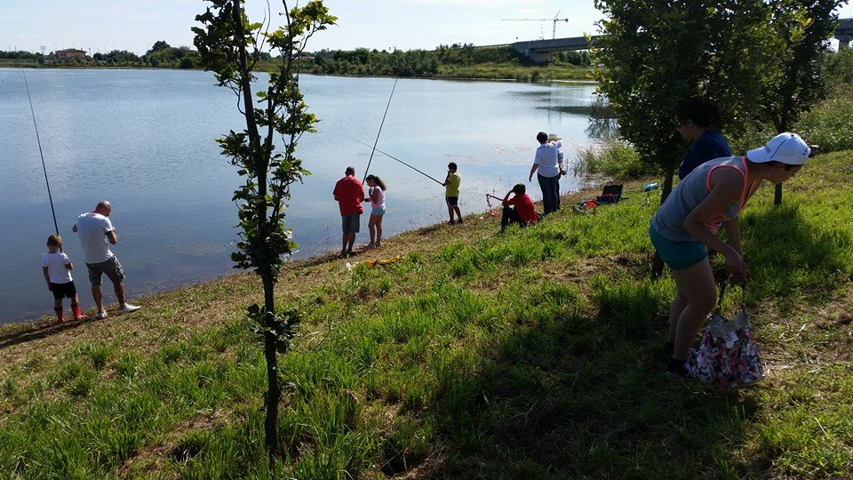
Una attenzione speciale è rivolta ai bambini, ai quali vengono dedicate giornate di festa e di pesca insieme.

Slide 12
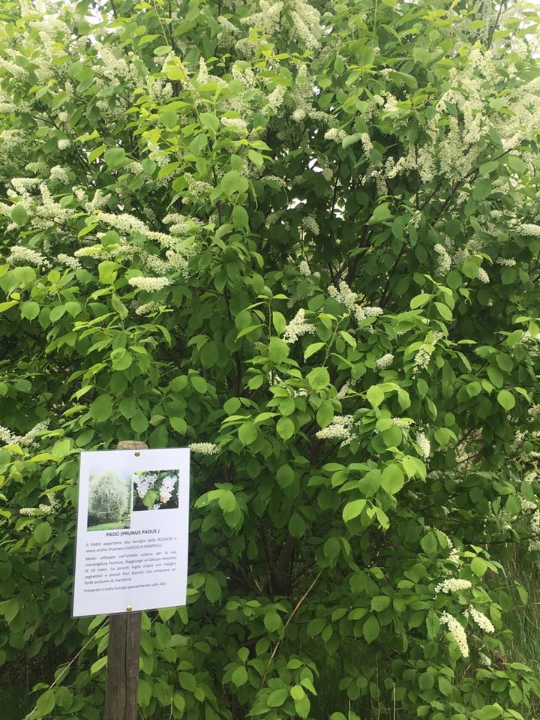
L’ Associazione collabora anche con le scuole primarie con lezioni su piante edibili e velenose del territorio attraverso un percorso con cartellonistica.

Slide 13
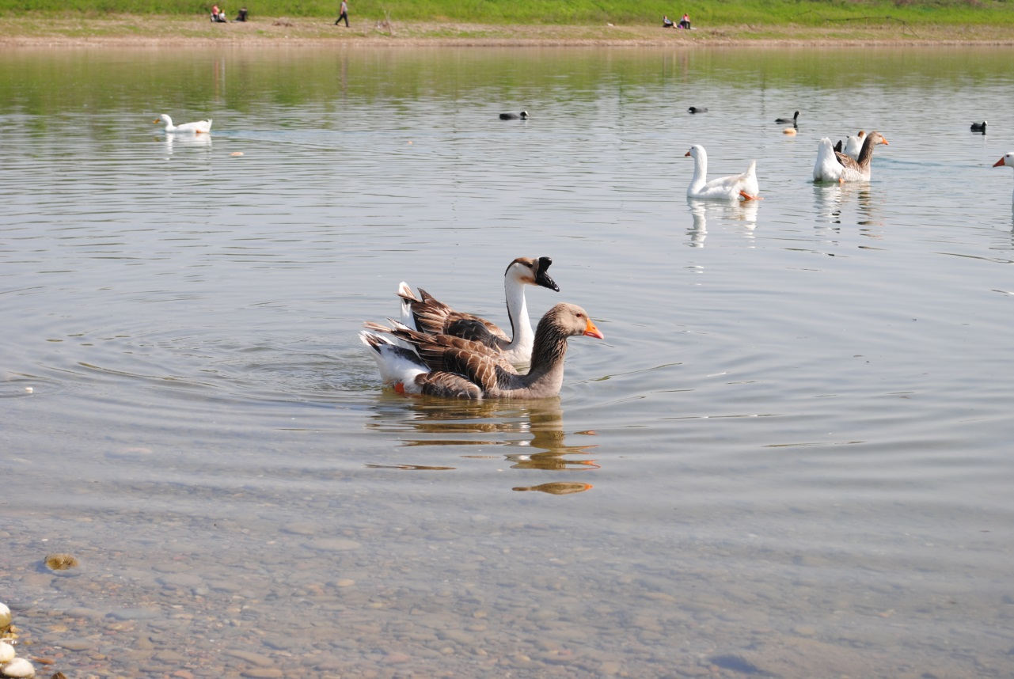
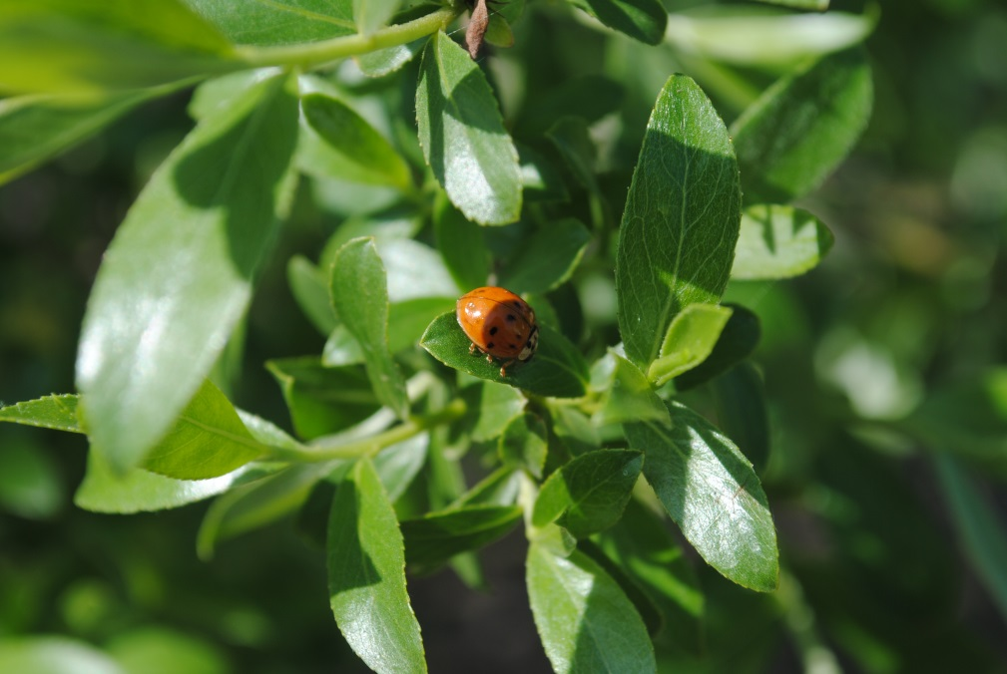
E nella spiegazione della vita di insetti e specie acquatiche

Slide 14
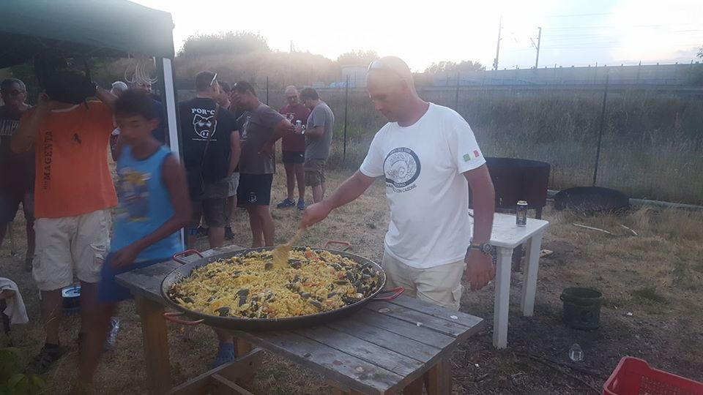
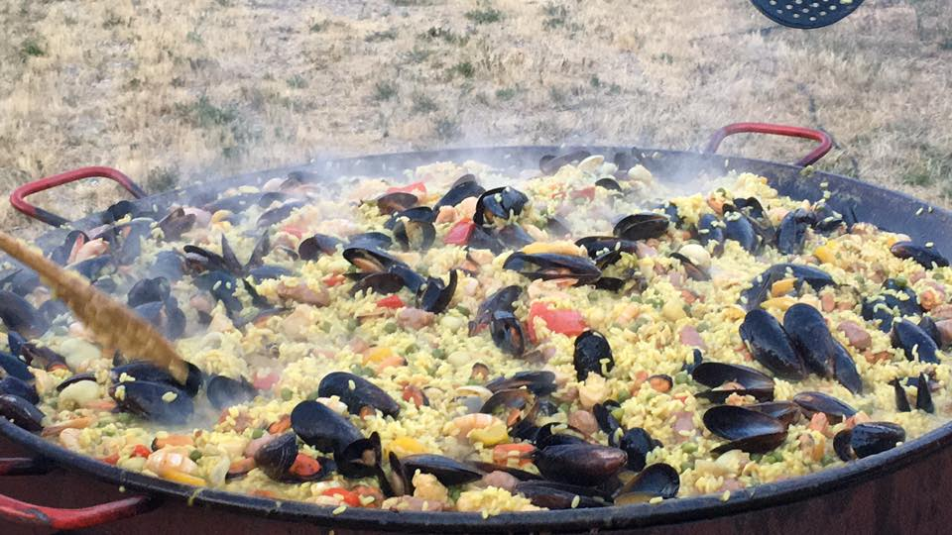
Non mancano poi momenti di aggregazione e di festa insieme…

Slide 15
…e continueremo a fare questo per noi, per il nostro Comune e per il sorriso dei nostri bambini… GRAZIE

